Slide 1
台羅漢字濫做伙
全部漢字
簡報人: 陳亮廷 Sebastian Tan

Slide 2


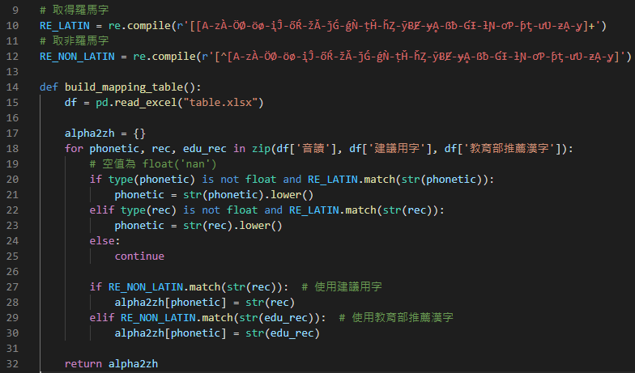

音讀轉漢字的table
利用 python 的dictionary功能
1.將羅馬字轉為小寫
2.優先使用順序

Slide 3
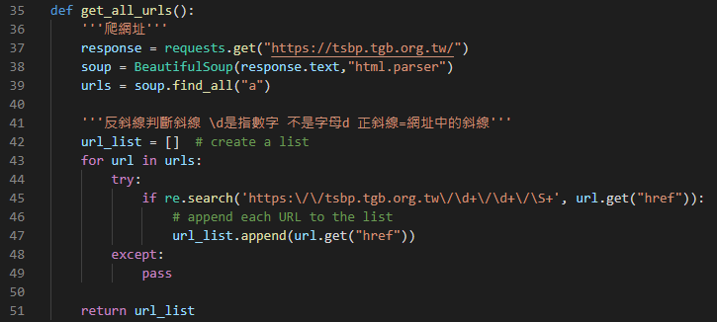
利用library去取得bong報裡面的網址
BeautifulSoup去request台文罔報

Slide 4
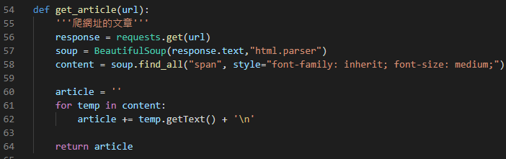
利用library去取得bong報裡內容
For 串接text(利用soup功能)

Slide 5
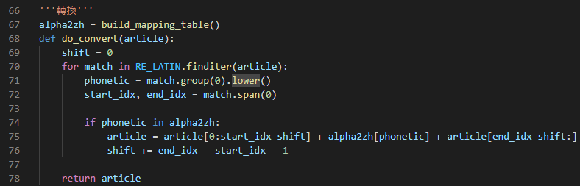
Call字典，並轉換+shifting
Index位移+轉換

Slide 6
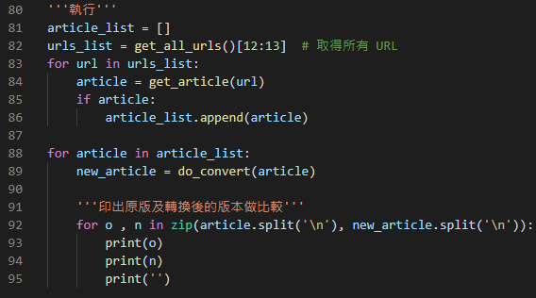
execution
執行(要看並轉換的文章)

